Slide 1
管理用户安全
北京传智播客教育 www.itcast.cn

Slide 2
目标
通过本章学习，您将可以:
创建和管理数据库用户帐户
装建和管理规则
授予和撤销权限
控制用户的资源使用
北京传智播客教育 www.itcast.cn
Notes:
Lesson Aim
In this lesson, you learn how to create and use views. You also learn to query the relevant data dictionary object to retrieve information about views. Finally, you learn to create and use inline views, and perform Top-N analysis using inline views.

Slide 3

用户管理: 概览
用户
角色
权限
在指定区域内创建用户 (表空间users).
制定配额以限制存储的使用.
使用描述文件限制资源的使用.
通过密码鉴别用户
通过描述文件管理密码角色(种植密码并锁定用户).
分配权限给角色，分配角色给用户.
Jenny
HR_MGR
插入成员
北京传智播客教育 www.itcast.cn

Slide 4
数据库用户和方案
方案就是属于某一用户的所有对象的集合.
用户名和方案名往往是通用的.
一个用户只能关联一个方案.
创建用户时系统会自动创建一个同名方案
方案对象
表
触发器
索引
视图
序列
存储程序单位
同义字
自定义数据类型
数据库链接
北京传智播客教育 www.itcast.cn

Slide 5
数据库用户帐户
每个数据库用户帐户具备
  一个唯一的用户名
  一个验证方法
  一个默认的表空间
  一个临时表空间
  一个用户概要文件
  一个消费群
  一个锁状态
  每个表空间的配额.
  权限和角色
北京传智播客教育 www.itcast.cn

Slide 6
预定义帐户: SYS 和 SYSTEM
SYS 帐户(数据库拥有者):
  拥有 DBA 权限
  拥有 ADMIN OPTION 的所有权限
  拥有 startup, shutdown, 以及若干维护命令
  拥有数据字典
SYSTEM 帐户拥有 DBA 权限.
这些帐户并非用于常规操作
北京传智播客教育 www.itcast.cn

Slide 7
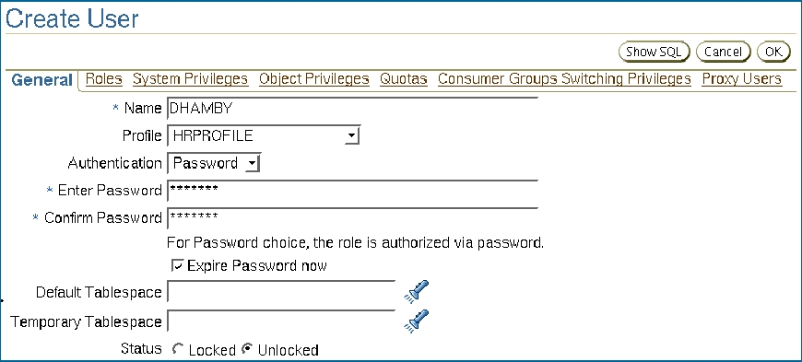
创建用户
北京传智播客教育 www.itcast.cn

Slide 8
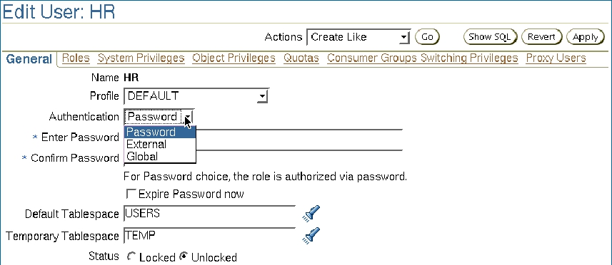
验证用户
密码验证方式(用户名/密码)
外部验证方式(主机认证)
全局验证方式(其他方式：生物认证方式、token方式)
北京传智播客教育 www.itcast.cn

Slide 9
管理员验证
操作系统安全:
  DBA 必须拥有创建和删除文件的操作系统权限
  普通数据库用户不应具有拥有创建和删除文件的操作系统权限
管理员安全:
  SYSBA 和 SYSOPER 通过密码文件或操作系统实现连接审定.
  密码文件使用名称鉴别 DBA 用户.
  OS 验证并不记录特定用户.
  对于 SYSDBA 和 SYSOPER 来说OS验证优先于密码文件认证.
北京传智播客教育 www.itcast.cn

Slide 10
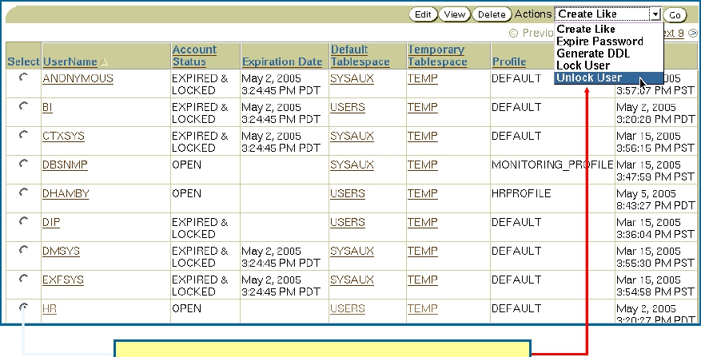
解锁用户帐户和重置密码
Select the user, and click Unlock User.
北京传智播客教育 www.itcast.cn

Slide 11
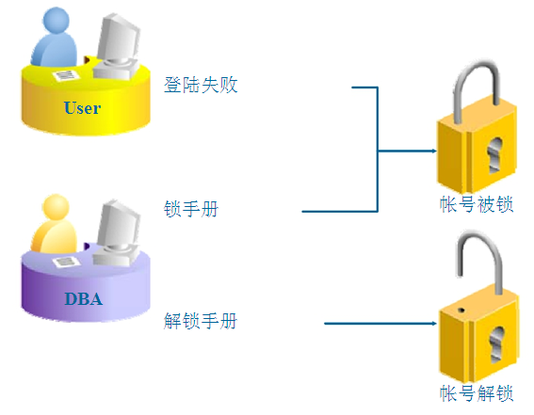
锁定和解锁帐号
北京传智播客教育 www.itcast.cn

Slide 12
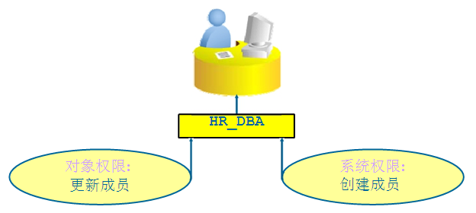
权限
用户权限有两种:
  System: 允许用户执行对于数据库的特定行为，例如：创建表、创建用户等
  Object: 允许用户访问和操作一个特定的对象，例如：对其他方案下的表的查询
北京传智播客教育 www.itcast.cn

Slide 13
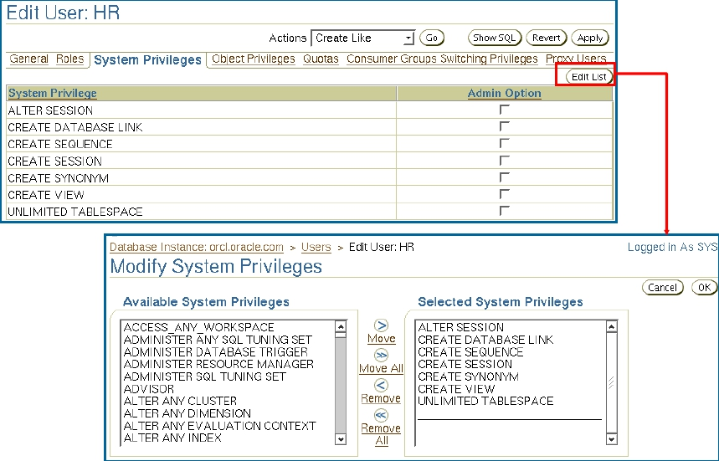
系统权限
北京传智播客教育 www.itcast.cn

Slide 14
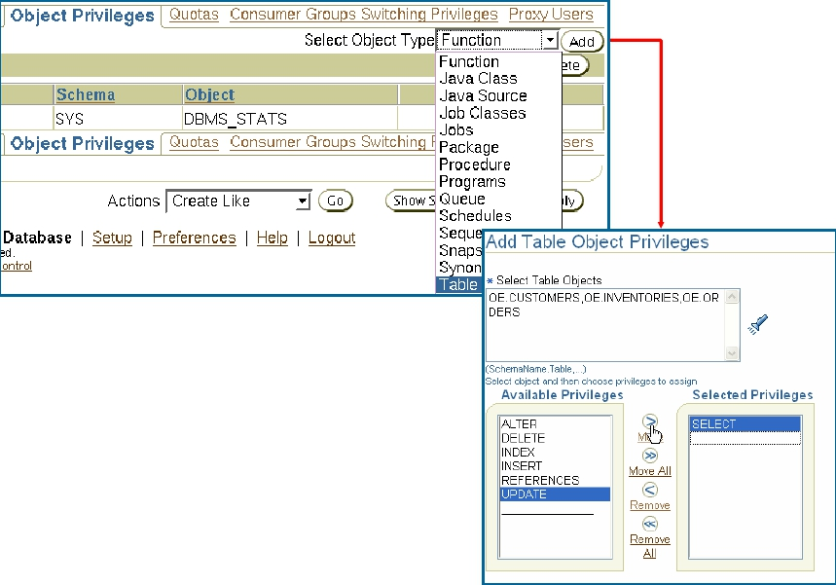
对象权限
赋予对象权限:
  选择对象类型.
  选择对象.
  选择权限.
北京传智播客教育 www.itcast.cn

Slide 15
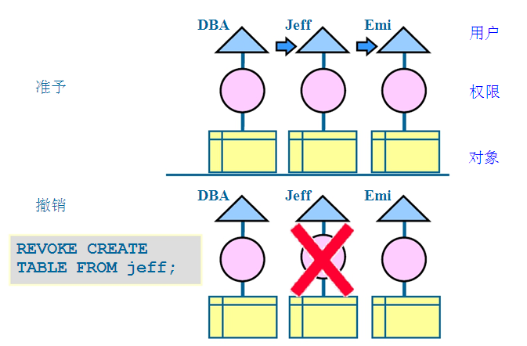
使用 ADMIN OPTION 撤销系统权限
北京传智播客教育 www.itcast.cn

Slide 16
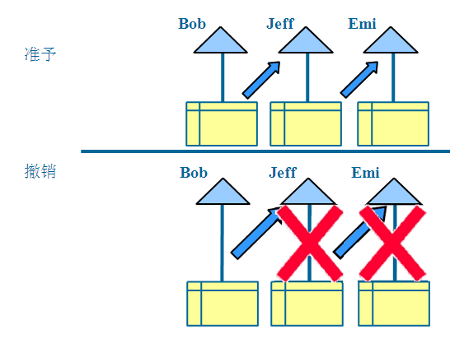
使用 GRANT OPTION 撤销对象权限
注意：grant option只对DML语句起作用，例如select
北京传智播客教育 www.itcast.cn

Slide 17

角色的优点
易于权限管理
动态权限管理
选择有效的权限
北京传智播客教育 www.itcast.cn

Slide 18
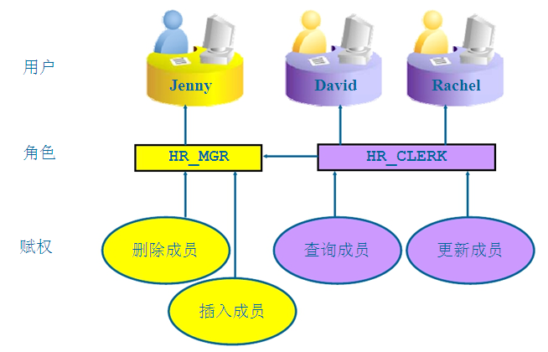
关联权限到角色，关联角色到用户
北京传智播客教育 www.itcast.cn

Slide 19
预定义角色和权限
角色 | 权限
CONNECT | CREATE SESSION
RESOURCE | CREATE CLUSTER, CREATE INDEXTYPE, CREATE OPERATOR, CREATE PROCEDURE, CREATE SEQUENCE, CREATE TABLE, CREATE TRIGGER, CREATE TYPE
SCHEDULER_ADMIN | CREATE ANY JOB, CREATE EXTERNAL JOB, CREATE JOB, EXECUTE ANY CLASS, EXECUTE ANY PROGRAM, MANAGE SCHEDULER
DBA | Most system privileges, several other roles. Do not grant to nonadministrators.
SELECT_CATALOG_ROLE | No system privileges, but HS_ADMIN_ROLE and over 1,700 object privileges on the data dictionary
北京传智播客教育 www.itcast.cn

Slide 20
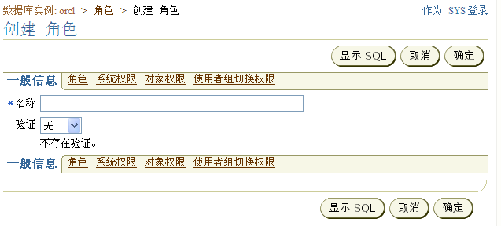
创建角色
• Select Administration > Schema > Users & Privileges > Roles.
北京传智播客教育 www.itcast.cn

Slide 21
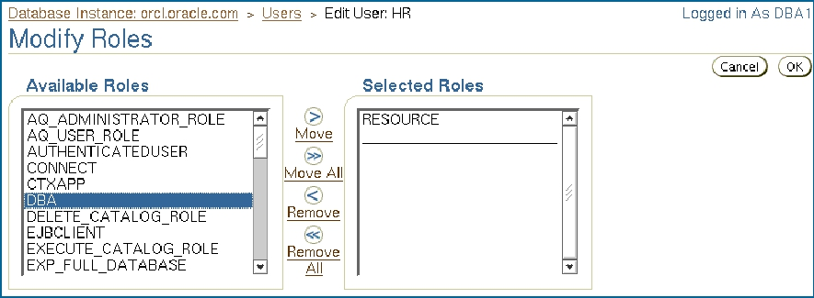
关联角色到用户
北京传智播客教育 www.itcast.cn

Slide 22
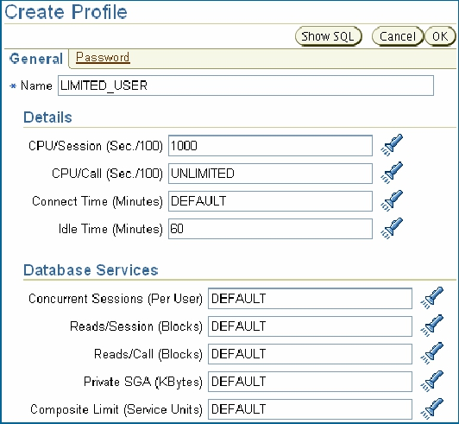
概要文件和用户
每个用户只能被关联到一个概要文件.
概要文件:
  控制资源消费
  管理帐户状态和密码有效期
北京传智播客教育 www.itcast.cn

Slide 23
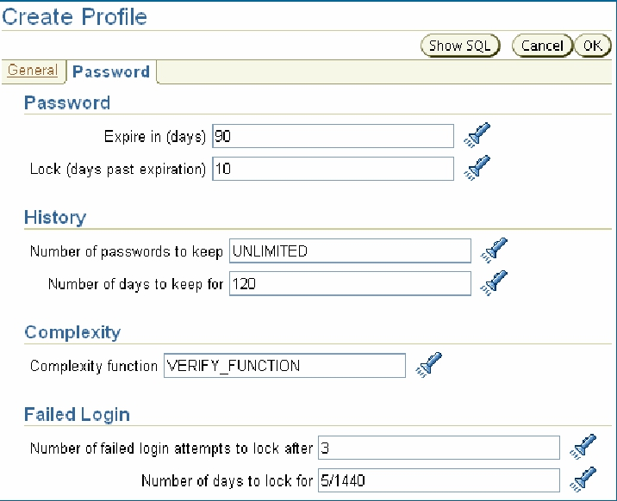
创建密码概要文件
北京传智播客教育 www.itcast.cn

Slide 24
提供密码验证方法: VERIFY_FUNCTION
提供密码验证的方法可以强制密码约束
  最短四个字符长度
  密码不可以和用户名一样
  密码必须至少一个数字，一个字符，一个其他符号
  密码必须和上一个密码有三个以上字符不一样
提示: 可以使用这个函数作为自己创建密码验证的函数的模版.
<oracle_home>/rdbms/admin/utlpwdmg.sql
北京传智播客教育 www.itcast.cn

Slide 25
总结
这节课中，你学习到如何:
  创建和管理数据库帐号
  赋予和撤销权限
  创建和管理角色
  创建和管理概要文件
    实现标准密码安全特性
北京传智播客教育 www.itcast.cn

